Slide 1
물리학
2014.2 학기
이남영

Slide 2
11교시-1 유체역학
파스칼의 원리
부력의 원리
베르누이 법칙 – 양력, 분무기

Slide 3
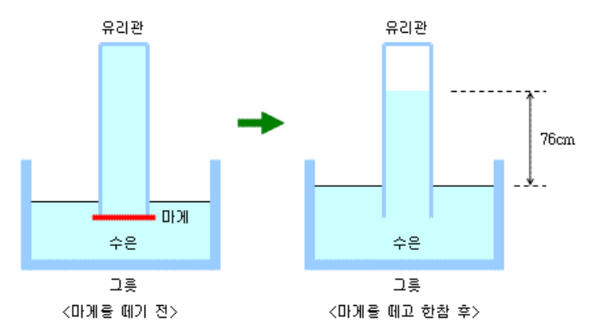
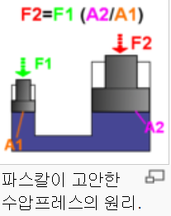
파스칼의 원리
평형을 이루는 유체에 작용하는 압력은 모두 동일하다
P_{Hg}= 1기압 = ~1Kg중/cm²
= ~10N/cm² = ~10⁵ N/m² = ~10⁵ Pa
참고) 압력의 단위
Pa in MKS
mbar in 기상학, 1mbar = 1g 중/cm²
1기압
P_{Hg}=?
파스칼의 원리
A1의 압력 = F1/A1 = A2의 압력 = F2/A2
➔ A2 물체를 들어올리기 위해 A1에 가해야 하는 힘
F1 = F2 A1/A2

Slide 4
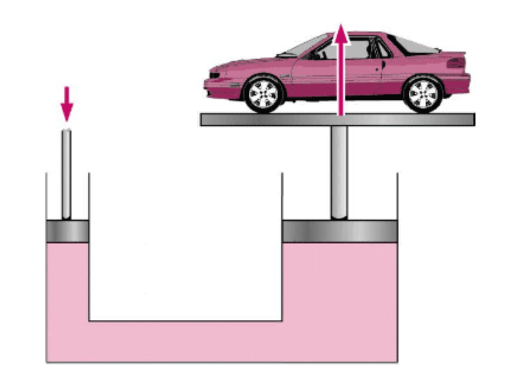
파스칼의 원리 응용 예)
1톤의 자동차를 들어올리기 위해 얼마의 힘을 가해야 하는가 ?
F
1000Kg 중
파스칼의 원리에 의해
F = 1000Kg 중 * 5/500 = 10Kg 중
A1 = 5cm²
A2 = 500cm²
자동차를 10cm들어올리기 위해 힘 F가 한 일은 ?
응용제품 - http://youtu.be/Ce71dbQil6w

Slide 5
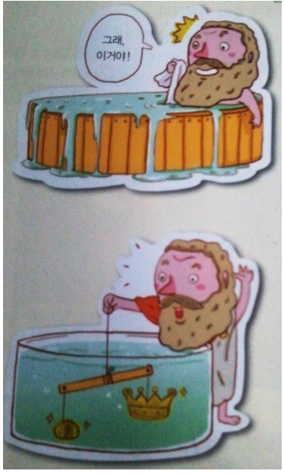
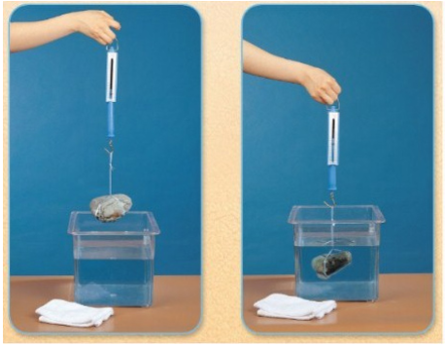
아르키메데스 원리
문제) 왕관이 순금이냐 아니면 은이 섞였느냐 ?
내가 물속에 들어갔을때 탕의 무게는 ?
원래 물의 무게 – 내 몸의 부피만큼 빠져나간 물의 무게 + 내 몸무게 ➔ 내가 차지하는 공간 만큼의 물의 무게가 제해된 만큼 무게 작용 ➔ 부력의 이해
Notes:
전체무게 = 원래 물 무게 + 물체 무게 –물체 부피만큼의 물 무게 ➔ 부력. 유레카. 아르키메데스의 원리.

Slide 6
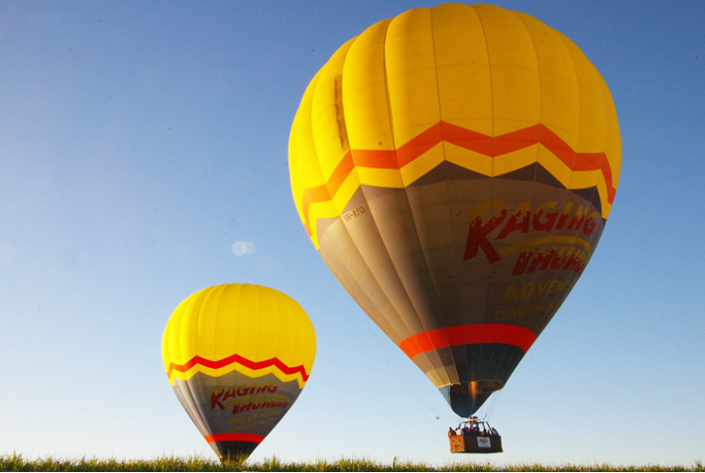
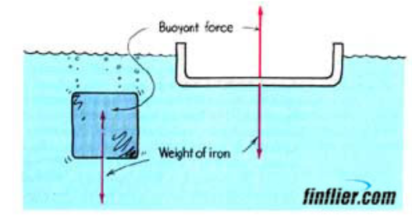
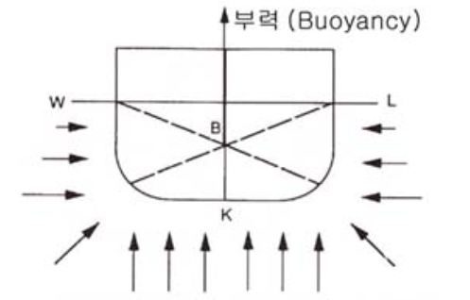
아르키메데스 원리 – 열기구, 배

Slide 7
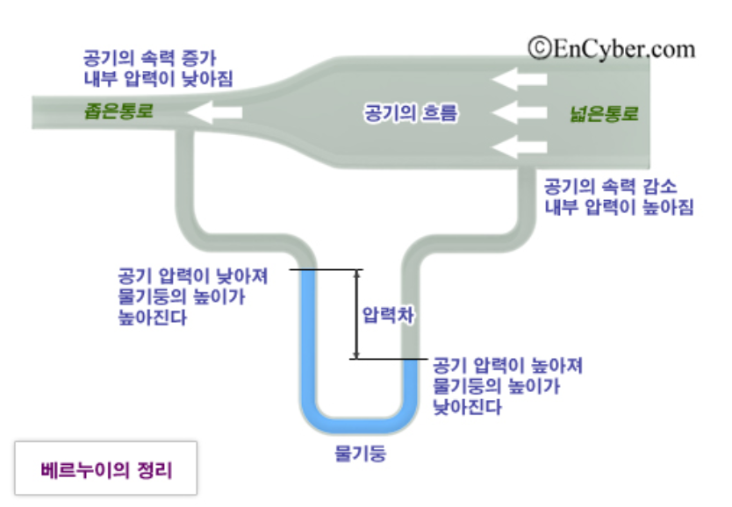
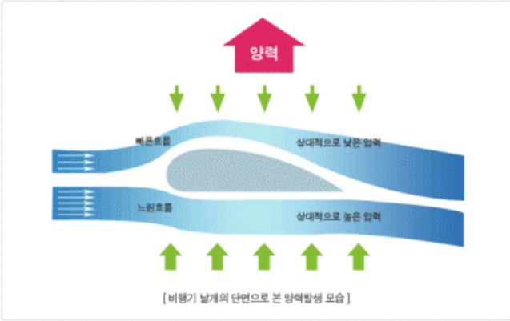
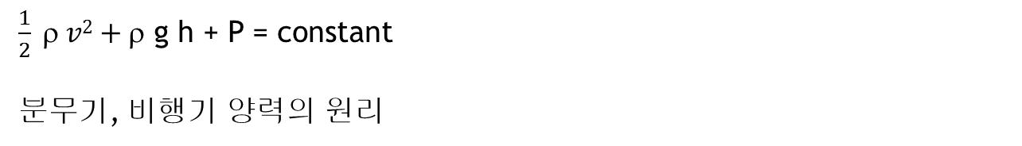
베르누이의 법칙
$\frac{1}{2} ρ v2+ρ$ g h + P = constant
분무기, 비행기 양력의 원리
비행기와 헬리콥터의 안정성 ?
문제1 : 분무기의 손잡이를 잡아 당겨, 넓은 통로에서 공기를 초속 10cm로 밀었다. 좁은 통로의 단면적이 0.1mm², 넓은 통로는 100 mm²일 때,
넓은 통로와 좁은 통로의 기압 차이는 얼마인가 ?
단, 공기 밀도는 1.29Kg/m³, 1기압은 10N/cm²
숙제) : 시속 1000Km/h로 나는 비행기에서 문이 열렸을 때, 내부 기압은 얼마까지 떨어지는가 ?
Notes:
비행기 뜨는 원리 : 양력 (저속 비행시) ➔ 양력 + 작용반작용력 (고속주행시). 헬리콥터의 경우 순전히 작용 반작용력.
고속주행시 위험. why ? 터뷸런스 발생할 때, 작용 반작용력은 델타의 원리로 어느 정도 균형을 잡아줌. 그러나, 작용 반작용력은 그대로 영향 받음. 기상상황 악화시 헬리콥터 추락 사고는 종종 발생. 비행기는 ? 10년 만에 처음 아시아나 항공기 추락사고.

Slide 8
11교시-2 광학
광학 :
빛의 굴절, 최소시간원리, 무지개, 빛의 산란
색채 과학

Slide 9
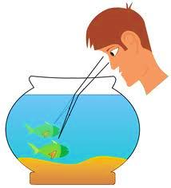
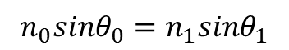
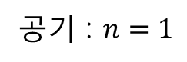
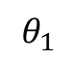
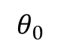
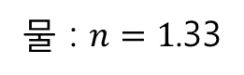
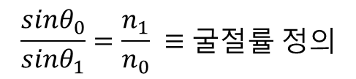
빛의 굴절
빛
공기 : $n=1$
$$θ_{0}$$
물 : $n=1$.33
$$n_{0}sinθ_{0}=n_{1}sinθ_{1}$$
$$θ_{1}$$
$$\frac{sinθ_{0}}{sinθ_{1}}=\frac{n_{1}}{n_{0}} ≡굴절률 정의$$
굴절률의 의미 : 빛의 속도가 줄어드는 비율
빛의 속도 : $C= \frac{C_{0}}{n}$ (진공에서 $C_{0}=3.0 ∗{10}^{8}m/s$)
$=λν=\frac{λ_{0}}{n}ν$ ($λ_{0}$ : 진공에서의 파장, $ν$ : 빛의 진동수)
→ 파장이 $\frac{1}{n}$만큼 축소됨
Notes:
굴절률 : 빛이 물입자와 인사하면서 지나가므로 속도가 저하됨. 얼마만큼 인사를 많이 하느냐에 따라 굴절률 정의됨.
인사한다는 의미는 ? 빛이 물분자와 인터랙션을 한다는 의미.
빛의 속도 : 30만 Km/s ➔ 지구 7바퀴 반. 지구 1바퀴는 4만 km로 정의됨.

Slide 10
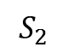
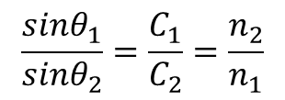
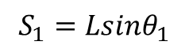
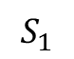
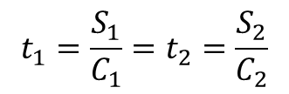
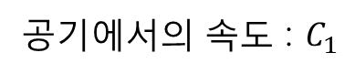
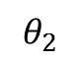
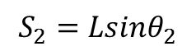
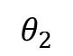
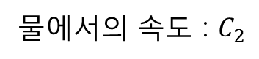
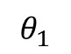

빛의 굴절
공기에서의 속도 : $C_{1}$
$$S_{1}$$
$$θ_{1}$$
$$L$$
$$S_{2}$$
물에서의 속도 : $C_{2}$
$$θ_{2}$$
$$θ_{2}$$
$$S_{1}=Lsinθ_{1}$$
$$t_{1}=\frac{S_{1}}{C_{1}}=t_{2}=\frac{S_{2}}{C_{2}}$$
$$\frac{sinθ_{1}}{sinθ_{2}}=\frac{C_{1}}{C_{2}}=\frac{n_{2}}{n_{1}}$$
$$S_{2}=Lsinθ_{2}$$

Slide 11
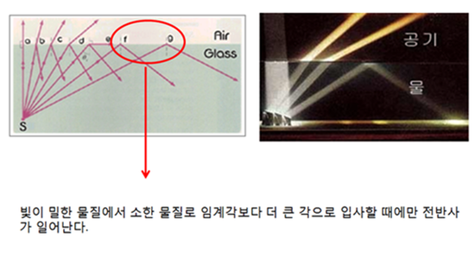
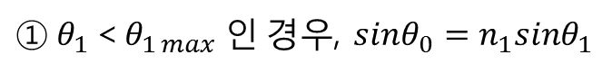
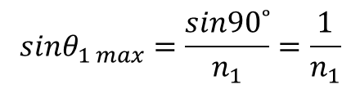
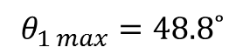
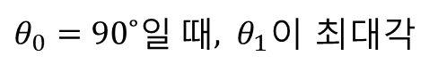
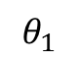
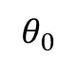
전반사란 ?
$$θ_{0}$$
$θ_{0}=90˚일 때, θ_{1}이$ 최대각
$$sinθ_{1 max}=\frac{sin90˚}{n_{1}}=\frac{1}{n_{1}}$$
$$θ_{1}$$
$$θ_{1 max}=48.8˚$$
빛이 물에서 공기로 입사할 때
$① θ_{1}＜θ_{1 max} 인 경우$, $sinθ_{0}=n_{1}sinθ_{1}$
$② θ_{1}≥θ_{1 max} 인 경우$, $n_{1}sinθ_{1}>1 이므로 해가 없다.$
= 빛이 나갈 수 있는 경로가 없다.
예시)
Notes:
해가 없는 지역에서는 전반사

Slide 12
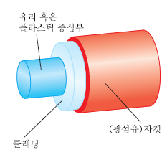
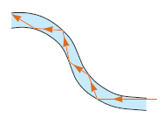
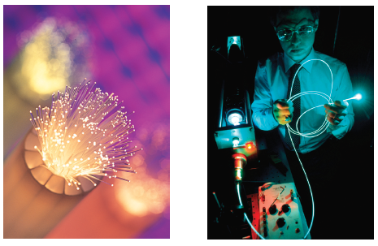
전반사 응용 예) 광통신
광섬유 구조
θ_{max} = ~ 86.3º
실제 광섬유는 투명한 중심부를 중심부보다 굴절률이 작은 클래딩(cladding)이 감싸고 있으며, 바깥에는 기계적인 손상을 막기 위하여 플라스틱 피복으로 쌓여 있다. 연속적인 전반사를 통하여 빛을 파이프 내부에 가두어 전달할 수 있다.
n= 1.443
n= 1.44
Notes:
Core 지역에는 GeO2, P2O5 등 추가해서 dense하게 만든다 ➔ 굴절률 증가, Why ? 인사를 많이 하니까,

Slide 13
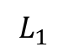
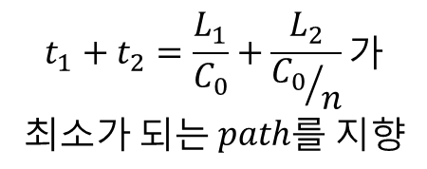
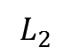
참고) 파울리의 최소시간 원리
예2)
A
예1)
고속도로 : 120km
속도제한 120km/h
$$L_{1}$$
A
$$L_{2}$$
지방도 : 120km
속도제한 60km/h
B
B
$$t_{1}+t_{2}=\frac{L_{1}}{C_{0}}+\frac{L_{2}}{{C_{0}}/n}가$$
$$최소가 되는 path를 지향$$
예4)
시간거리 동일
A
B
Notes:
사람도 최소시간 원리를 대체적으로 따름. 빛의 경우는 전적으로 따름.

Slide 14
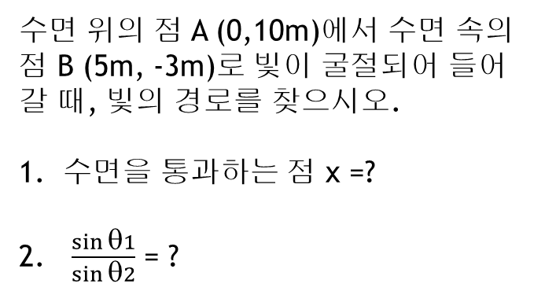
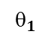
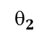
실습) 파울리의 최소시간 원리
y
A (0,10)
수면 위의 점 A (0,10m)에서 수면 속의 점 B (5m, -3m)로 빛이 굴절되어 들어갈 때, 빛의 경로를 찾으시오.
수면을 통과하는 점 x =?
2. $\frac{\sin{θ1}}{\sin{θ2}}$ = ?
$$_{1}$$
x = ?
(0,0)
x
n = 1.33
$$_{2}$$
B (5,-3)

Slide 15
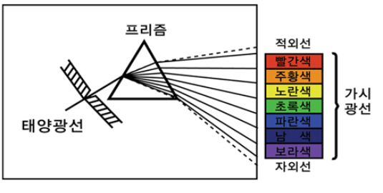
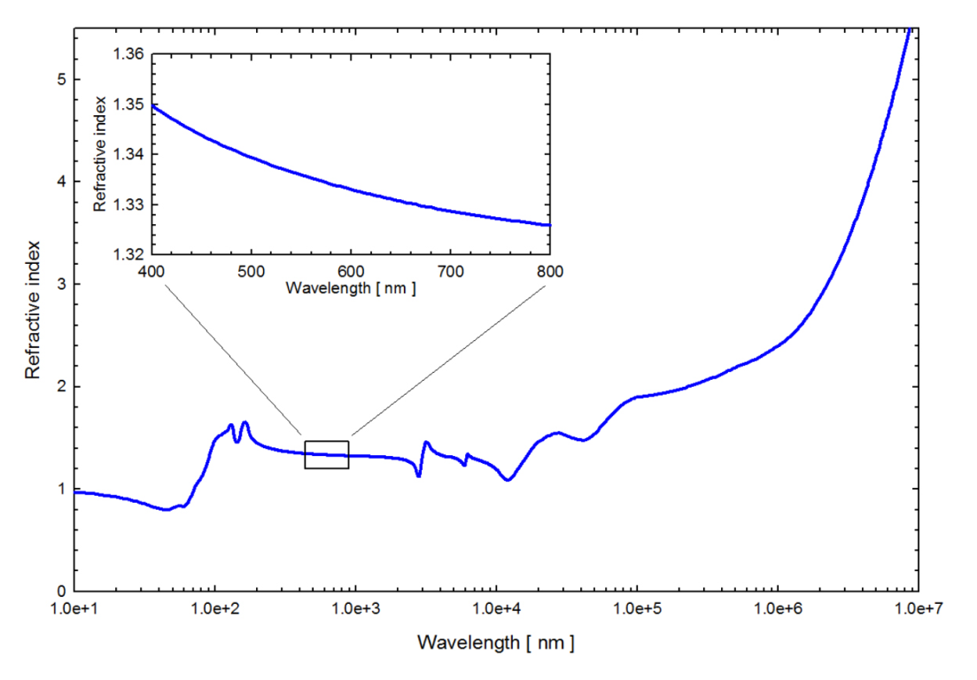
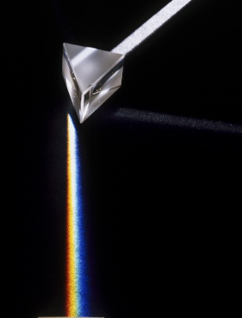
프리즘에서의 빛의 굴절
파장별로 굴절률이 다르다 ??
n = 1.326(빨강)
보라
노랑
빨강
n = 1.35(보라)
그림. 빛의 파장에 따른 물의 굴절률 차이
Notes:
창 밖 풍경을 바라보는 사람의 차이에 따라 속도가 다름. ➔ 색깔별로 빛과 인사하는 정도가 다르다. ➔ 굴절률 차이

Slide 16
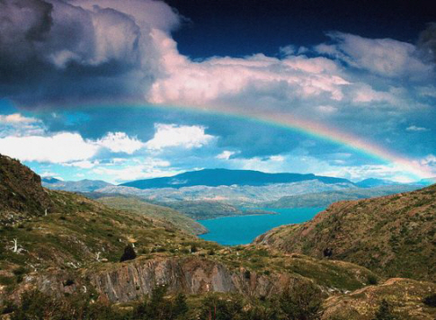



무지개 원리 I
물방울
가시광선영역 굴절률 차이 @water
1.326(빨강) ~ 1.35(보라)
빛
40˚
42˚
42˚
40˚

Slide 17
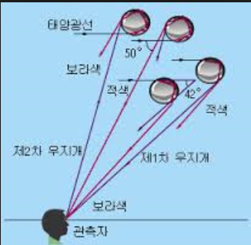

무지개 원리 II – 쌍무지개
1차 무지개
2차 무지개
물방울
물방울
빛
50˚
52˚
40˚
42˚
2차 무지개는 입사각도가 거의 수평이어서, 입사확률이 떨어지고 더 흐릿하게 보임

Slide 18



빛의 산란 (Scattering)
하늘은 왜 하늘색인가 ?
저녁 노을은 왜 붉은가 ?
물방울 (10~100um)
공기입자 (~ 10Å)
레일레이 산란 :
입자크기 (~10Å) << 빛의 파장 (~um) 인 경우,
파장이 짧을 수록 강하게 산란 : ~ $\frac{1}{λ4}$
산란도 : 파란색 (450nm) vs. 빨강색 (700nm)
= (700/450)⁴ = ~ 5.9배 차이
대기에서 파란색이 5배 넘게 산란되므로, 하늘색으로 보임
구름의 경우 입자 크기 >> 빛의 파장 ➔ 모두 동일하게 산란 ➔ 하얀색
Notes:
파장에 비해 입자가 상당히 작은 경우 ➔ 인사를 거의 하지 않음. 영향이 거의 없음. 물결파로 설명. 파도의 파장이 섬의 크기에 비해 훨씬 긴 경우, 회절 무시할 수 있음. 파장과 비슷할 경우 회절이 격렬하게 일어남. 일종의 공명 현상. 사람도 마찬가지임. 비슷한 환경일 때 감정의 상승작용 발생.

Slide 19

색채 과학
색의 정의
빛이 눈의 시신경을 자극하여 뇌의 시각중추에 전달함으로써 생기는 감각
빛의 파장별로 (400nm ~ 700nm) 보라색에서 빨강색까지 느낌

Slide 20


색의 원리
3개의 색세포가 느끼는 감각 비율로 색이 정의됨
표. 3원색 비율 별 색깔
색 \삼원색 | 빨강 | 초록 | 파랑
 | 0 | 0 | 255
 | 118 | 255 | 137
 | 255 | 255 | 0
Notes:
색은 사람 기준. 즉 사람의 색감각세포의 반응 곡선에 따라 정의됨. 반응 곡선이 다른 동물이 TV를 보면 자연색과 전혀 다른 색을 볼 수도 있음.

Slide 21

색 실습 – 3색 빛 합성기 만들기

Slide 22



색좌표란 ? RGB or XYZ
색을 과학적으로 구현하기 위해 도입된 수학 체계
디지털 카메라, 디스플레이, 칼라 프린터 등 영역에서 이미지 구현할 때 사용
RGB 색좌표계
(645.2, 526.3, 444.4nm)
XYZ 색좌표계

Slide 23






색좌표란 ? RGB vs. XYZ
RGB 3원색을 이용한 색 구현 예)
각 광원의 반응도를 벡터로 표현
B (444nm)
G (526nm)
$\vec{R}$ = $\left(\begin{aligned}0.5 \\ 0.25 \\ 0\end{aligned}\right)$, $\vec{G}$ = $\left(\begin{aligned}0.6 \\ 0.95 \\ 0.2\end{aligned}\right)$, $\vec{B}$ = $\left(\begin{aligned}0.05 \\ 0.2 \\ 1.0\end{aligned}\right)$
1.0
0.95
R (645nm)
0.6
0.5
0.2
0.2
0.25
500nm 의 색 $\vec{C}$ 를 구현하려면 ?
$\vec{C}$ = $\left(\begin{aligned}0.3 \\ 0.8 \\ 0.5\end{aligned}\right)$ = r $\vec{R}$ + g $\vec{G}$ + b $\vec{B}$
인 계수 r, g, b를 구하면 됨
0.05
그림. 원추세포의 반응곡선
RGB 좌표계의 색구현 해
좌표변환
z
b
r
$\vec{C}$ = $\left(\begin{aligned}0.3 \\ 0.8 \\ 0.5\end{aligned}\right)$ = x $\vec{X}$+y $\vec{Y}$+z $\vec{Z}$
인 계수 x, y, z를 구하면 됨
y
g
x
음수 ?

Slide 24


색좌표란 ? X, Y, Z 색공간의 2차원 표현

Slide 25

색좌표란 ? XYZ space
2차원 표현 - XY
y
x
Notes:
3차원 ➔ 2차원 ? 색의 정의는 S,M,L 세포가 느끼는 감각 비율로 정의됨. 즉 (1, 1, 0) 과 (2, 2, 0)은 동일한 색. ➔ 차이는 명도. 색이 아님. 자유도 1개 줄어듬. ➔ 2차원 표현 가능.

Slide 26

참고) 디스플레이와 프린터의 3원색은 왜 다르게 사용할까 ?
디스플레이 3원색 (RGB)
프린터 3원색 (CMYK = CMY + blacK)
삼원색 |  | 빨강 | 초록 | 파랑
 | Red | 255 | 0 | 0
 | Green | 0 | 255 | 0
 | Blue | 0 | 0 | 255
3원색의 보색 |  | 빨강 | 초록 | 파랑
 | Cyan | 0 | 255 | 255
 | Magenta | 255 | 0 | 255
 | Yellow | 255 | 255 | 0
*) 보색이란 (Complementary color)
원색 + 보색 = 백색광

Slide 27



11교시 숙제
숙제 11-1) : 시속 1000Km/h로 나는 비행기에서 문이 열렸을 때, 내부 기압은 얼마까지 떨어지는가 ?
단, 공기 밀도는 1.29Kg/m³, 1기압은 100000N/m²
숙제 11-2) 파울리의 최소시간 원리를 이용하여 다음을 풀이하시오.
y
A (0,10)
수면 위의 점 A (0,10m)에서 수면 속의 점 B (5m, -3m)로 빛이 굴절되어 들어갈 때, 빛의 경로를 찾으시오.
수면을 통과하는 점 x =?
2. $\frac{\sin{θ1}}{\sin{θ2}}$ = ?
$$_{1}$$
x = ?
(0,0)
x
n = 1.33
$$_{2}$$
B (5,-3)

